Slide 1
搜索引擎的
介绍与使用

Slide 2
搜索引擎分类
按其工作方式主要可划分为：
  1、全文搜索引擎：全文搜索引擎的使用方法也称为“关键字查询”，指用于代表所需信息主题的关键词进行信息查询。
  Google 、百度……
  2、目录索引类搜索引擎：采用罗列目录的方式，引导搜索者依据分类目录查找需要的信息。
  搜狐、新浪、Yahoo雅虎 …

Slide 3






常用中外文学术搜索引擎
01
02
中 文
外 文
Google中文学术搜索
CNKI知识搜索
读秀学术搜索
百度国学
Google Scholar
Scirus
Scitopia
INFOMINE
……

Slide 4
Google Scholar
Googlar Scholar是Google针对学术文献而开发的搜索引擎
检索大量免费学术文献：预印本库、开放获取 期刊、机构库等
检索商业资源：Google Scholar与Nature、 Science、IEEE、Elsevier以及中文数据库等 出版商合作
http://scholar.google.com

Slide 5
Google scholar
文献
类型
期刊论文、学位论文、同行评议、书籍、预
印本、标准文献、会议文献和技术报告等
自然科学、人文科学、社会科学等，侧重医学、物理、经济、计算机等学科
学科
范围

Slide 6
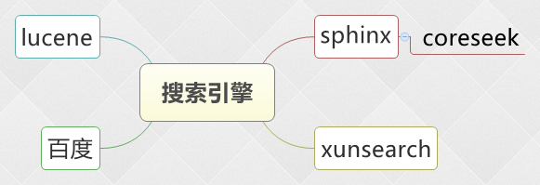
常用的全文搜索引擎

Slide 7
搜索引擎的检索方法
布尔逻辑检索
截词检索
字符串检索
位置检索
常用检索技术

Slide 8
迅搜介绍
官网 www.xunsearch.com
2006 年就开发并发布了开源中文分词引擎 scws
2011 年正式推出开源的中文检索检索解决方案 xunsearch
开源免费、高性能、多功能
简单易用的专业全文检索技术方案
小米手机在线商城搜索

Slide 9
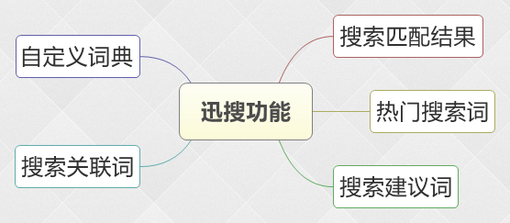
迅搜功能

Slide 10
YII2整合迅搜
http://www.xunsearch.com/doc/php/guide/special.composer
通过 AR 对象
Class Se_goods extends \hightman\xunsearch\ActiveRecord{}
$model = new Se_goods(); #指向se_goods.ini
$db = $model->getDb();

Slide 11
$db = \Yii::$app->xunsearch->getDatabase('se_goods');
$search = $db->getSearch(); #获取搜索对象
$scws = $db->getScws(); #获取分词对象
$index = $db->getIndex(); #获取索引对象

Slide 12
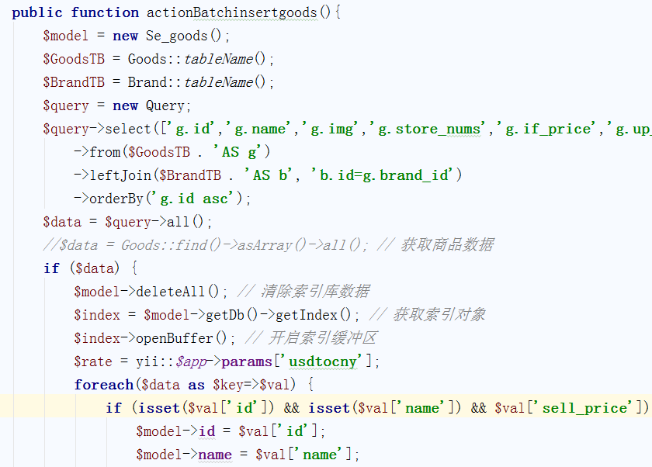
批量插入

Slide 13
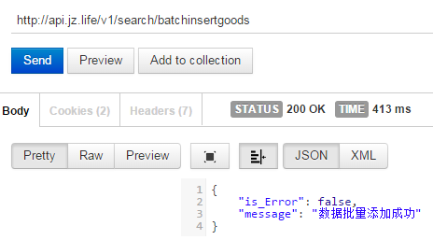
批量插入

Slide 14
刷新索引库
http://www.xunsearch.com/doc/php/guide/util.indexer
使用工具更新
Cd /usr/local/xunsearch/sdk/php/util
./Indexer.php –flush goods

Slide 15
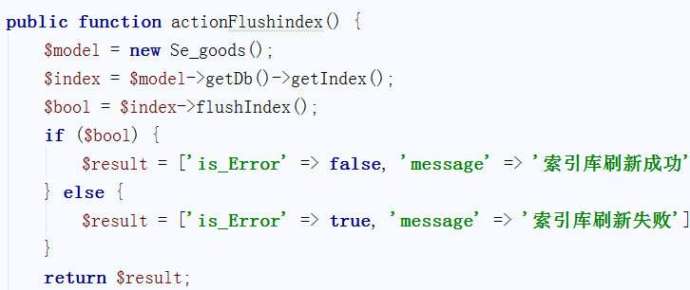
代码刷新索引库

Slide 16
搜索测试工具
http://www.xunsearch.com/doc/php/guide/util.quest
Cd /usr/local/xunsearch/sdk/php/util
./Quest.php goods 管理
./Quest.php –hot=last goods
./Quest.php –suggest goods j
./Quest.php –related goods 管理
./Quest.php –correct goods xm

Slide 17
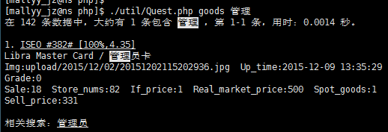
匹配搜索结果

Slide 18
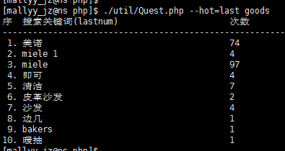
热搜词

Slide 19
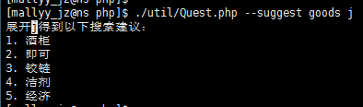
建议词

Slide 20
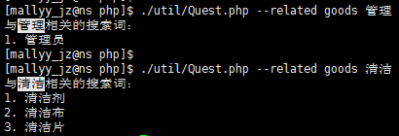
关联词

Slide 21

错误纠正

Slide 22
自定义词典
自定义词典文件位置
Cd /usr/local/xunsearch/data/goods
Vi dict_user.txt

Slide 23
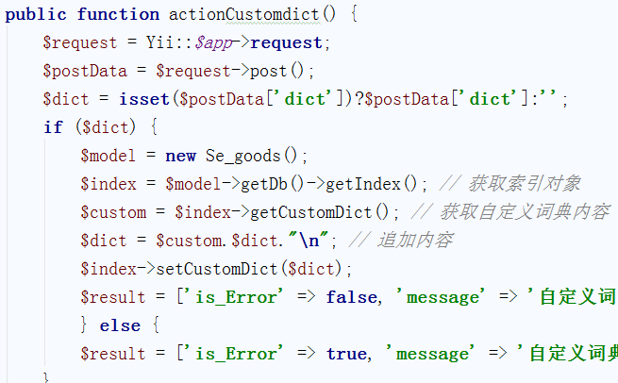
自定义词典

Slide 24
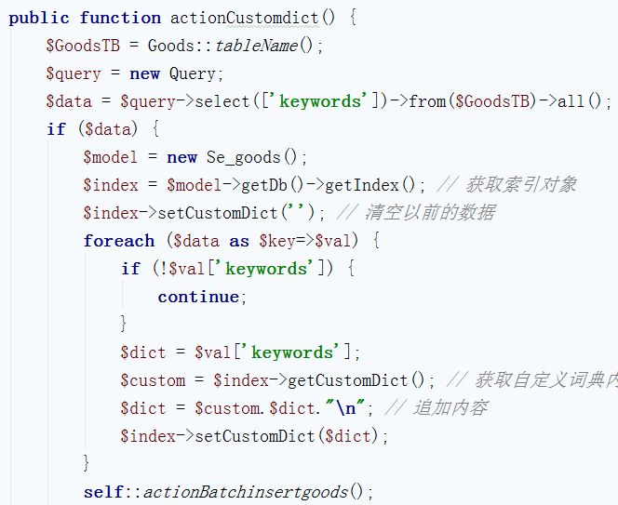
定时刷新自定义词典

Slide 25
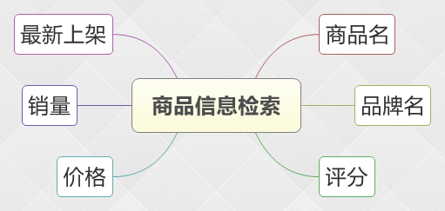
商品信息检索

Slide 26
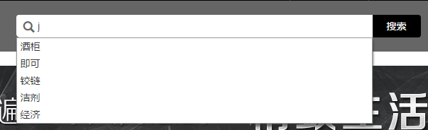
建议词

Slide 27
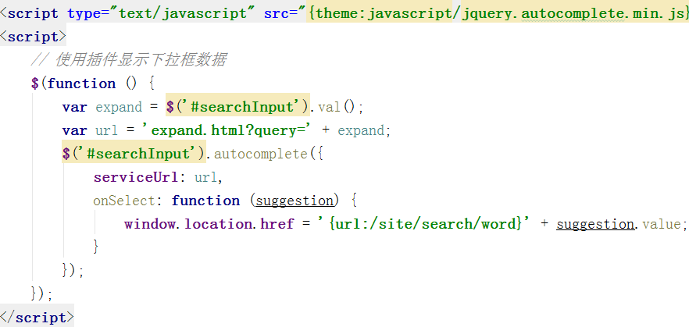
补全插件

Slide 28
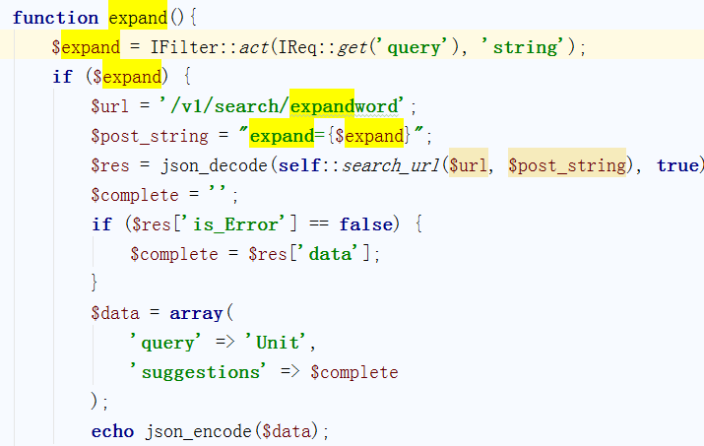
处理补全

Slide 29
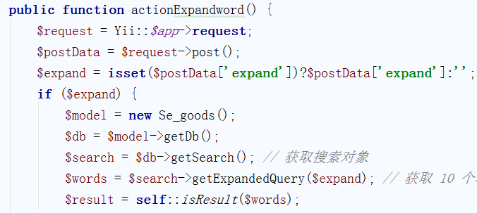
查询相关联的建议词

Slide 30
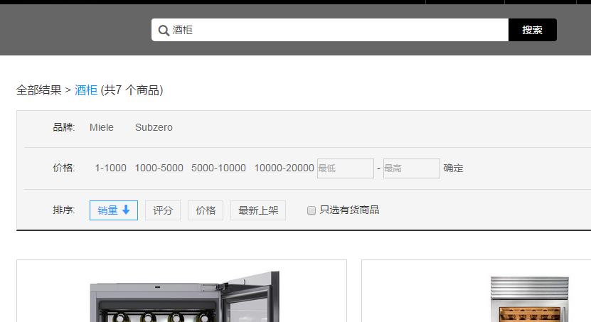
匹配搜索结果

Slide 31
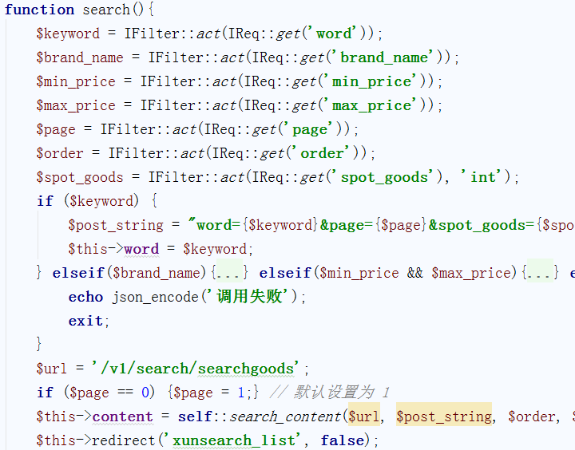
处理关键词

Slide 32
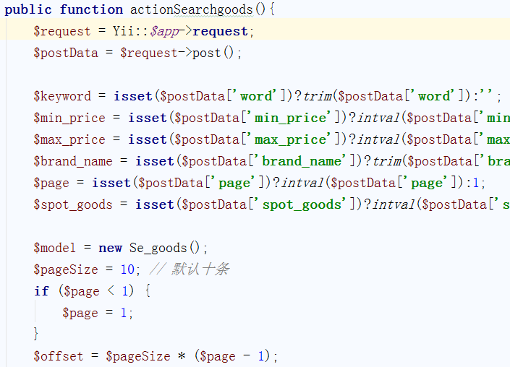
查询匹配结果

Slide 33
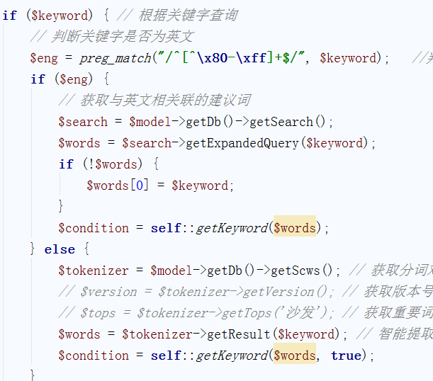
解决中英文问题

Slide 34
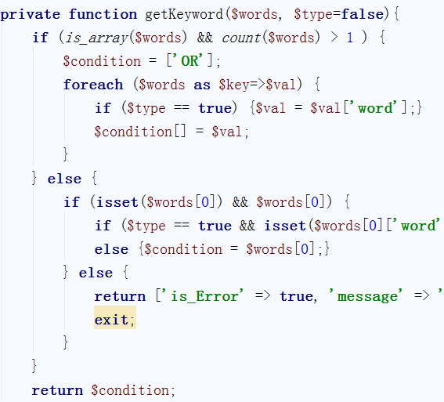
查询相关联的建议词

Slide 35
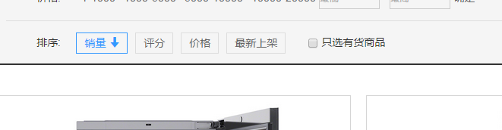
销量 评分 价格 …

Slide 36
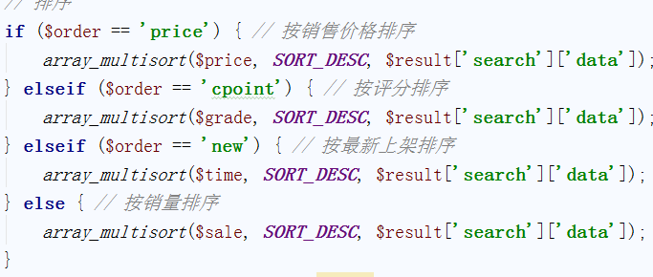
多维数组排序

Slide 37
有货商品

Slide 38
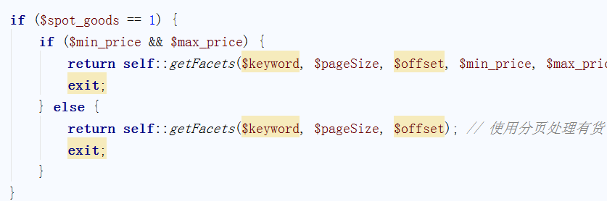

Slide 39
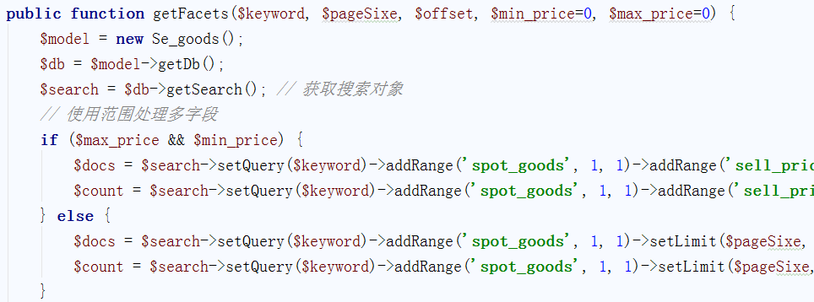
使用范围处理多字段

Slide 40
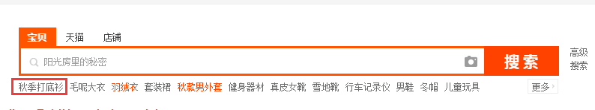
热搜词

Slide 41
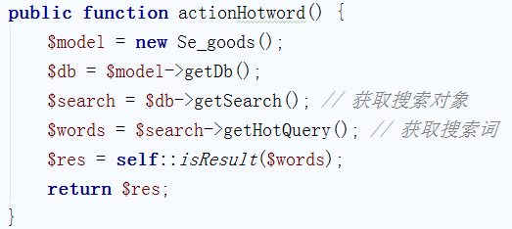
热搜词

Slide 42
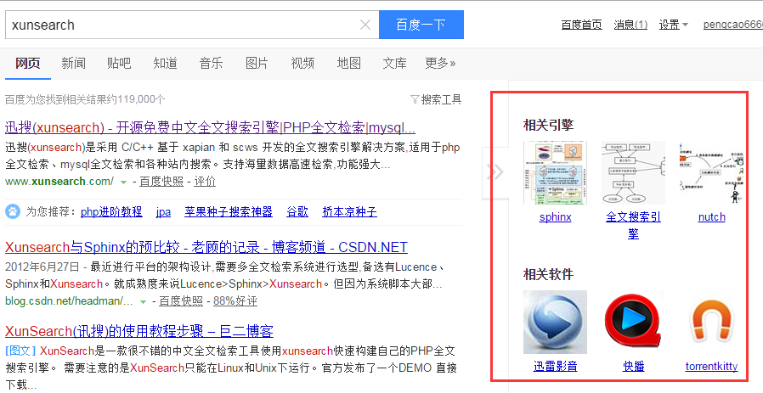
关联词

Slide 43
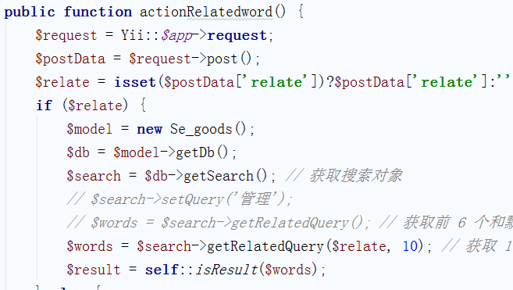
关联词

Slide 44
Thank You!

